Slide 1
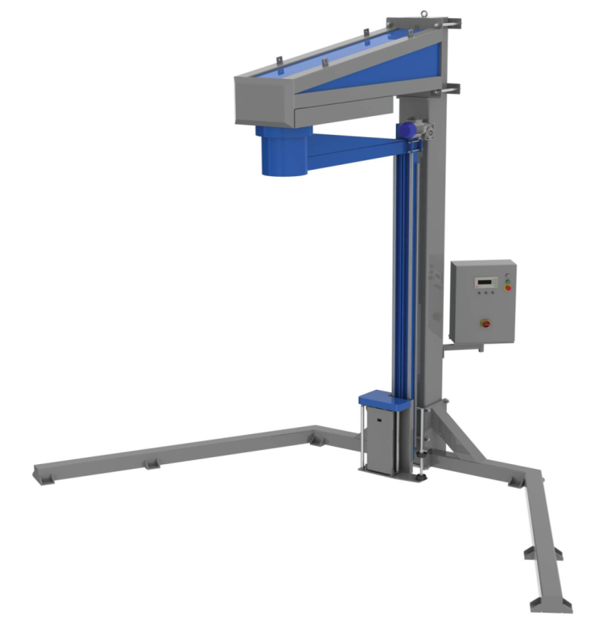
VOGEL KVK 5
HALBAUTOMATISCHER STRETCHWICKLER
IHRE PRODUKTVORTEILE
Körperliche Entlastung gegenüber dem Handwickeln.
Massive Folienersparnis: aus 1 m werden 3,5 m .
Ware kann ebenerdig auf den Boden gestellt werden.
Automatisch ablaufender Wickelzyklus: die Zeit der Mitarbeiter ist anderweitig nutzbar.
Gleichermaßen ideal für leichtes und instabiles sowie schweres Packgut, da keine Fliehkräfte entstehen und keine Traglast zu beachten ist.
Einfache Konstruktion – damit nicht störungsanfällig und leicht durch den Anwender zu bedienen.
Einfache Bedienung der wichtigsten Parameter über Potentiometer.
Konstante Wickelergebnisse.
Eine 230V Steckdose reicht.
Es können alle marktüblichen Powerfolienverwendet werden.
TECHNISCHE DETAILS
Steuerung: LG und Telemechanic
Betriebsspannung: 230 V
Gewicht gesamt: 1000 kg
Maschinenhöhe ca.: 3.645 mm
Länge ca.: 3.789 mm
Breite ca.: 4.315 mm
CE-Kennzeichnung
AUSSTATTUNG
Digitaldisplay
Sanft-Anlauf
Motorisch angetriebenes Vordehnsystem (250%)
Positions-Stopp in Ausgangsposition
Regelbare Dreharmgeschwindigkeit
Zähler der gewickelten Paletten
Stufenlos regelbare Geschwindigkeit des Folienschlittens
Kopf- und Fußwicklung einstellbar je Programm
Fotozelle zur Höhenabtastung des Packguts
Vier automatische Wickelprogramme: Kreuzwicklung, Kreuzwicklung regendicht, Einfachwicklung, Einfachwicklung regendicht
Maximale Palettenabmessung: 1.200 x 1.000 mm
Maximale Palettenhöhe: 2.400 mm
Wahlweise mit Stand-Fuß oder Wandbefestigung
UNSER
SERVICE
Kostenlose
Technik-Hotline
Langfristige Ersatzteilverfügbarkeit
Ersatzteile zu 99% binnen 24/48 h lieferbar
Günstige Wartungspakete (nur in NRW)
Die Kosten für Stretchfolie beispielsweise übertreffen meist schnell die Anschaffungskosten. Wir optimieren mit Ihnen gemeinsam die Betriebskosten für den effizienten Einsatz

Slide 2
VOGEL KVK 5
PRODUKTBESCHREIBUNG
Unser KVK 5 ist ein halbautomatischer Dreharmwickler, der im Vergleich zu unseren Wicklern mit Drehteller den Vorteil hat, dass Ihre Paletten ebenerdig für den Wickelvorgang abgestellt werden können. Gleichermaßen ideal für leichtes und instabiles sowie schweres Packgut, da keine Fliehkräfte entstehen und keine Tragkraft zu beachten ist. Außerdem ist das Modell KVK 5 mit einem Vordehnsystem für 250% Dehnung ausgestattet. Durch dieses Vordehnsystem können Sie aus 1 m Folie auf der Rolle bis zu 3,5 m Folie an der Palette erzeugen und Ihren Materialverbrauch enorm reduzieren.
Außerdem entsteht bei diesem System nur eine minimale Anlegespannung, so dass auch leichte Packgüter nicht von der Palette gezogen werden.
Einzig das Anlegen und Abtrennen der Folie muss bei diesem Wickler noch manuell erfolgen.
An dem Maschinengewicht von fast 1000 kg können Sie erkennen, wie massiv und stabil dieser Wickler gebaut ist. Mit seinem Dreharm kann er Paletten bis zu einer maximalen Abmessung von 1,00 x 1,20 x 2,40m wickeln. Mit einstellbaren Geschwindigkeiten von Dreharm und Folienschlitten, sowie einer über Potentiometer regelbaren Vordehneinheit können Sie die automatisierte Wicklung perfekt an Ihr Produkt anpassen. Eine automatische Erkennung Ihrer Paletten (über Fotozelle) ist dabei ebenso selbstverständlich, wie einstellbare Kopf- & Fußwicklungen. Es stehen Ihnen Programme zum „nur rauf“ Wickeln, „rauf & runter“ (Kreuzwicklung) sowie „regendicht“ Wickeln zur Verfügung.
Neben einer optionalen Fotozelle für die Erkennung von dunklen Packgütern bzw. schwarzer Folie, kann dieser Wickler wahlweise zur Wandmontage oder mit den abgebildeten Standfüßen geliefert werden.
Wir empfehlen Ihnen diese Modell, wenn es Ihnen wichtig ist, keine Rampe mit Ihrer Ware überwinden zu müssen – etwa, weil sie zu schwer oder instabil ist. Der Umstand, dass sich bei dieser Konstruktion der Dreharm um die Palette dreht, vermeidet zudem jegliche Fliehkraft. Das macht die KVK 5 zusammen mit der geringen Anlegespannung des Pre-Stretchsystem auch ideal für sehr leichtes Packgut.
WEITERE OPTIONEN
Fotozelle: Zur Abtastung der Palettenhöhe und Erkennung von dunklen Produkten

Slide 3
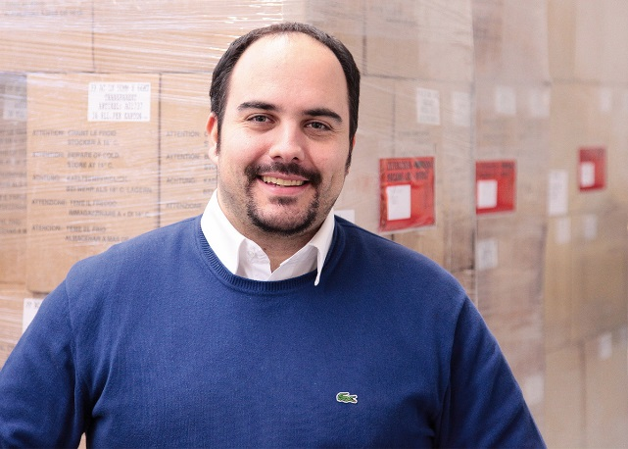
AUS UNSERER ERFAHRUNG
Denken Sie bei der Auswahl eines Wicklers an den Nutzer: Touchdisplays sind schön, erschweren aber die Bedienung, z.B. mit Handschuhen. Ein einfacher Drehregler wird schnell vom User verstanden und ist gut zu bedienen.
Der Produktlebenszyklus von Platinen ist oft begrenzt, was sich auf die Ersatzteilversorgung auswirken kann.
Schauen Sie auf das Eigengewicht der Maschine, das sagt viel über deren Robustheit aus (höheres Gewicht = robustere Bauweise).
Achten Sie auf eine feste Dehnungseinstellung bei Maschinen mit Powerstretcheinheit oder die Möglichkeit, die Dehnung per Passwort zu sperren. Manuell zu verstellende Maschinen finden sich meist nach einiger Zeit auf einer sehr geringen Dehnstufe wieder. Eine problematische Palette oder eine schlechte Foliencharge reichen oft, damit der Nutzer die Dehnungsstufe runter dreht. Oft bleibt es dann dabei, was den Folienverbrauch leicht verdoppeln oder verdreifachen und die Materialkosten so um Tausende Euros unnötig erhöhen kann.
SIE NUTZEN BEREITS EINEN STRETCHWICKLER?
Dann buchen Sie bei uns eine kostenlose Beratung zur Optimierung Ihrer Stretchfolie, denn hier sind für Sie Einsparungen von 50 bis 60% möglich! Rufen Sie jetzt an und machen Sie einen Termin mit uns aus unter der Telefonnummer 02238 47911-0
Über vogel verpackungen
Wir haben seit den frühen 80er Jahren Praxiswissen im Umgang mit Stretchwicklern gesammelt. Das macht uns zu echten Experten. Nicht nur für die Maschinen, sondern auch für deren Funktionsweisen, Stärken und Schwächen, für Einsatzmöglichkeiten, Verbrauchsmaterialien und das Kosten-/Nutzenverhältnis. All diese Erfahrung geben wir prinzipiell an unsere Kunden weiter. Zum Beispiel: Achtung! Fehler bei der Auswahl eines neuen Stretchwicklers können schnell zu hohen Kosten führen, die Ihre Investition unwirtschaftlich machen oder unzureichende Wickelleistungen zur Folge haben!
Sie merken schon: Wir sehen uns nicht als „reine Lieferanten“, sondern immer auch als persönliche Berater. Gemeinsam mit Ihnen finden wir die perfekte Maschine für Ihre Anforderungen und wählen das wirklich dazu passende Verbrauchsmaterial aus. Überzeugen Sie sich selbst, vereinbaren Sie einen Termin mit uns!
Wir haben Produkterfahrung aus eigener Entwicklung und über 2.000 verkauften Stretchwicklern.
Wir sind ein Familienunternehmen in 3. Generation.
Wir haben uns spezialisiert auf alles, was mit stretchen und Kleben zu tun hat.
Wir garantieren Ihnen jederzeit ehrliche, persönliche Beratung – zu Ihrem Nutzen.
Vogel Verpackungen GmbH & Co. KG
Hugo-Junkers-Straße 1 · 50259 Pulheim

